Slide 1
Penjagaan Detektor Radiografi Digital (DR)
Apa itu Radiografi Digital (DR)?
Radiografi Digital (DR) ialah satu bentuk diagnosis imej sinar - X yang menggunakan detector panel rata yang sensitif pada sinar – X atau dipanggil juga sebagai plat pengimejan seperti yang digunakan dalam sistem radiografi CR.

Slide 2
Kenapa Radiografi Digital (DR) Menjadi pilihan?
Cekap
Pantas
Mengurangkan dos kepada pesakit
Memperolehi jumlah pesakit yang banyak

Slide 3
Kenapa Detektor Radiografi Digital (DR) ini perlu dikendalikan dengan cermat dan berhati-hati?
Material yang ada di dalam detektor ini terlalu sensitif
Kos pembaikan/penggantian detector adalah sangat tinggi

Slide 4
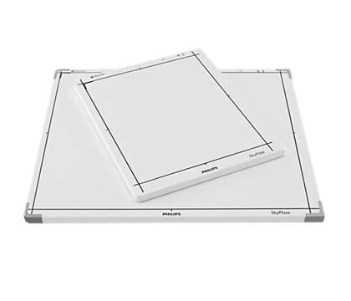

Slide 5
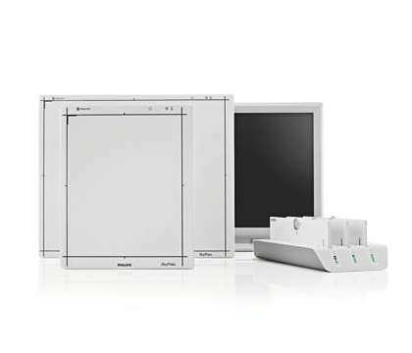

Slide 6
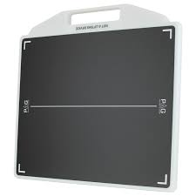

Slide 7
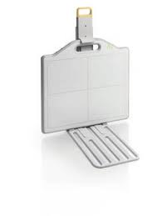

Slide 8
Large
Physical dimensions | 38.35 cm x 45.95 cm x 1.50 cm
Detector size | 35 cm x 43 cm (approx. 14" x 17")
Active area | 34.48 cm x 42.12 cm (approx. 13" x 16")
Image matrix size | 2330 x 2846 pixels
Detector pixels | 6.6 Megapixel
Pixel size | 148 μm
Image resolution | up to 3.38 Lp/mm
Weight (with battery) | 2.8 kg (6.2 lbs) Except: North America, Korea, Japan, Singapore & China 3.0 kg (6.

Slide 9
Langkah – langkah penjagaan DR Detektor
Sentiasa menggunakan pelindung penahan berat, yang mana ia boleh megelakkan keretakan pada detector dan akan rosak.
Jangan biarkan detector tegak bersandar pada dinding lantai. Ia boleh dengan mudah terlanggar atau tergelincir ke lantai dan menyebabkan kerosakan. Apabila ia tidak digunakan, letakkan di tempat yang disediakan.
Apabila memasukkan detector dalam bucky, pastikan ia dimasukkan dengan sempurna dengan menggunakan pengapit untuk menguncinya supaya detector tersebut tidak bergerak dan tersekat di dalam bucky tersebut.

Slide 10
Jika detector tersebut diletakkan di atas meja, pastikan ia benar-benar rata dan tiada bahagian detector yang tergantung di bahagian tepi. Detektor yang tidak diletakkan dengan betul di atas meja berkemungkinan besar akan dilanggar dan mengelongsor ke lantai. Akibatnya detector akan rosak.
Jangan sekali-kali membawa detector dengan hanya memegang di hujung detector. Detektor hendaklah dibawa di bawah lengan dengan cengkaman yang kukuh di bahagian bawah detector. Dan ia harus disimpan rapat di sisi badan.
Jika tangan pesakit diletakkan diatas detector untuk di x-ray, gerakkan pesakit supaya terdapat ruang yang cukup untuk meletakkan keseluruhan detector di atas meja pemeriksaan. Jangan biarkan detector tergantung di sisi meja.

Slide 11
Bagi penggunaan grid mudah alih (portable grid), untuk mengeluarkan detector yang berada di dalam grid mudah alih, ikut prosedur yang telah disarankan oleh vendor. Jangan pusingkannya menegak dan goncangkan detector keluar dari grid. Ini boleh menyebabkan detector tergelincir dan jatuh seterusnya merosakkan detector.
Penukaran bateri detektor sekiranya bateri tersebut perlu discharge semula. Ia perlu dilakukan dengan cermat dan pastikan mengikut aturan yang betul serta tidak tersalah pasang. Ini boleh mengakibatkan kerosakan kepada bahagian slot bateri dengan detektor.
Sekiranya bekerja dalam persekitaran di mana terdapat cecair badan, detektor seharusnya perlu dibungkus sebelum digunakan. Ini akan menghalang cecair tersebut daripada tumpah ke detektor. Jika cecair tersebut bersentuhan dengan detektor, lap dengan teliti menggunakan kain lap pembasmi kuman. Juga, bateri boleh dikeluarkan dan dibersihkan.

Slide 12
SEKIAN
TERIMA KASIH

